Slide 1
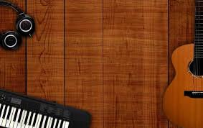

UBND QUẬN LONG BIÊN
TRƯỜNG MN GIANG BIÊN
Lĩnh vực: Phát triển thẩm mỹ
Đề tài: Dạy hát: “Mùa hè đến”.T/g Nguyễn Thị Nhung
TC: Tai ai tinh
Độ tuổi: 3-4 tuổi
Giáo viên: Nguyễn Thị Nhung

Slide 2
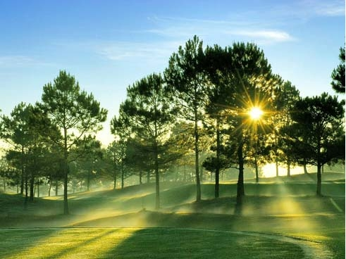

Slide 3
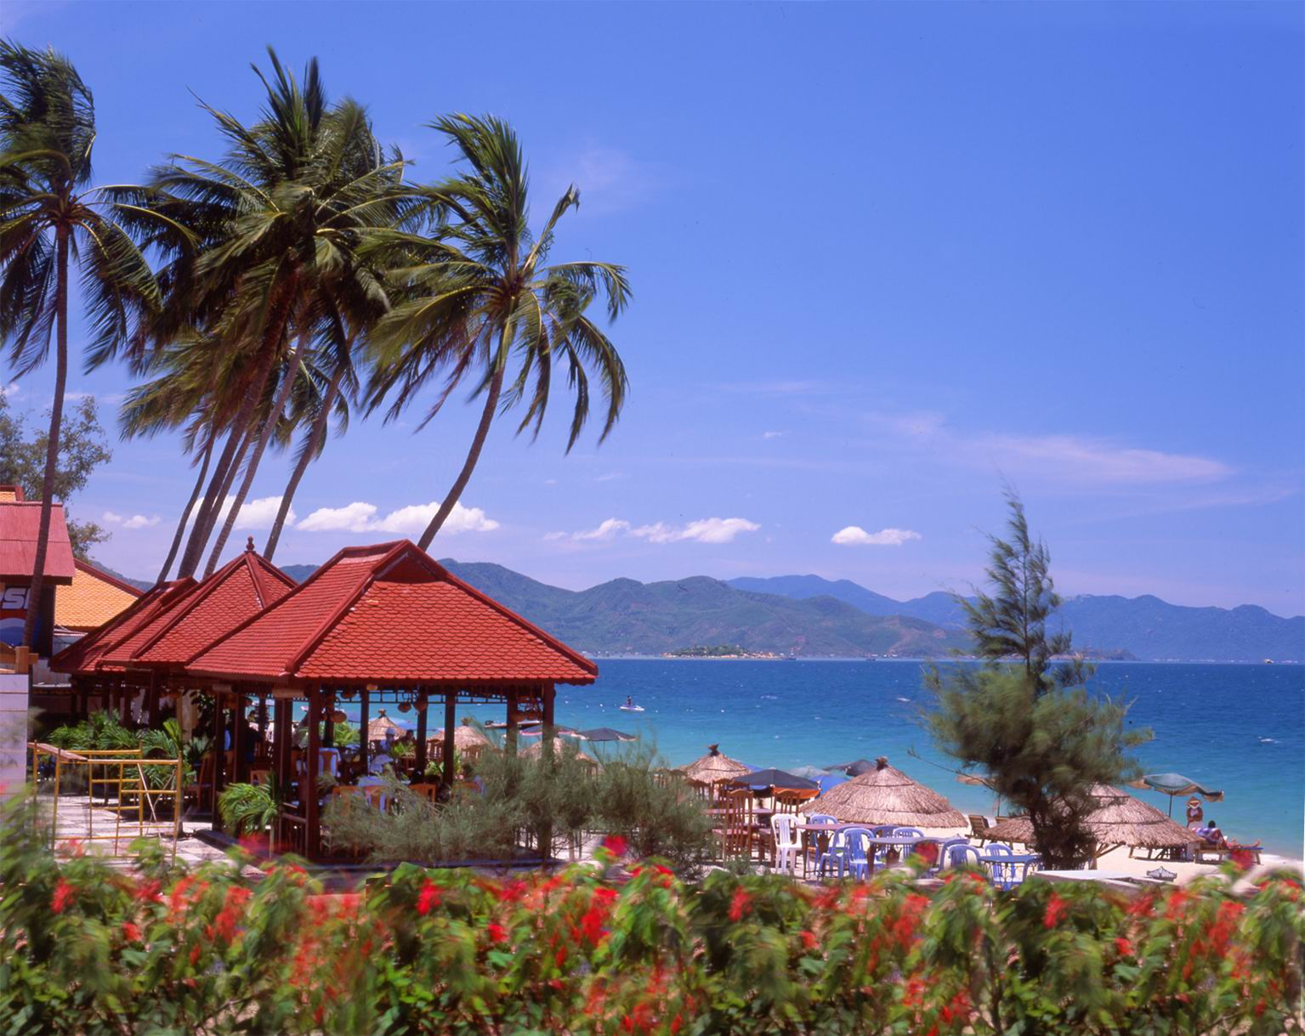

Slide 4
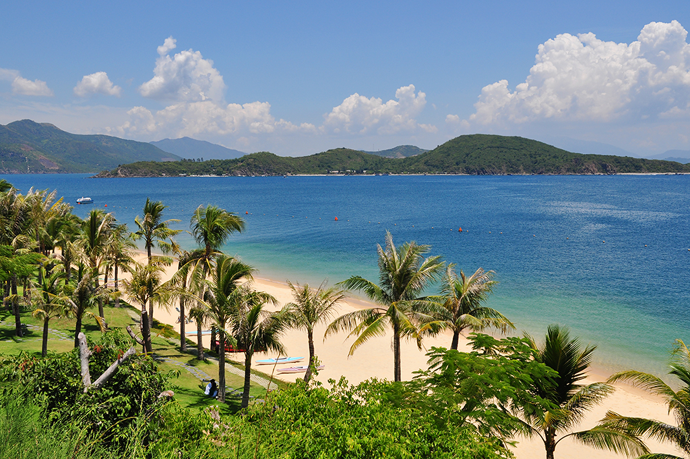

Slide 5
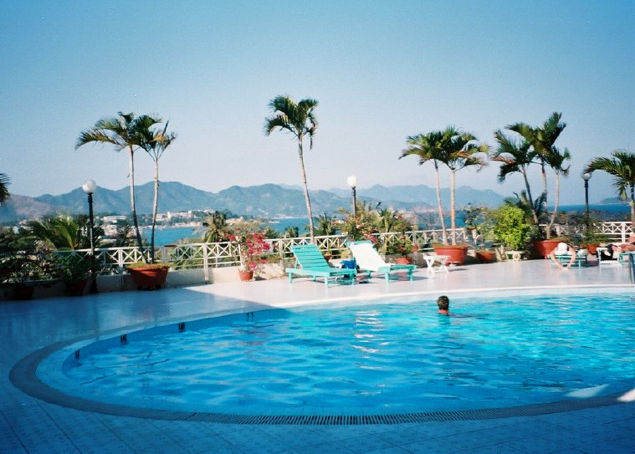

Slide 6
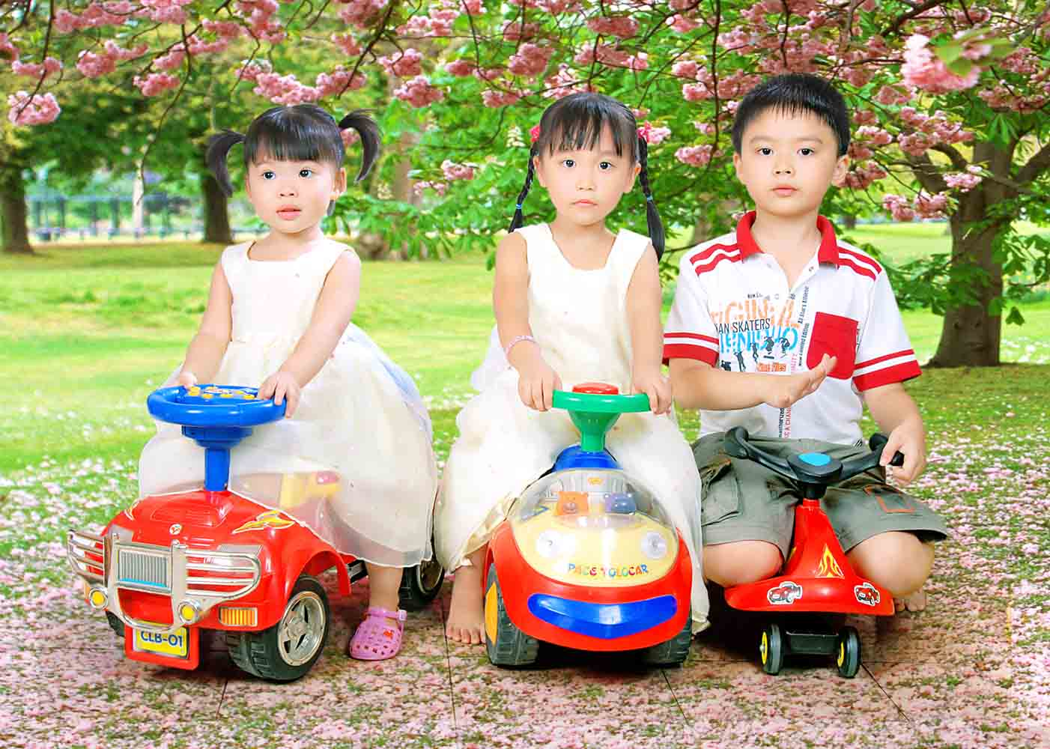

Slide 7
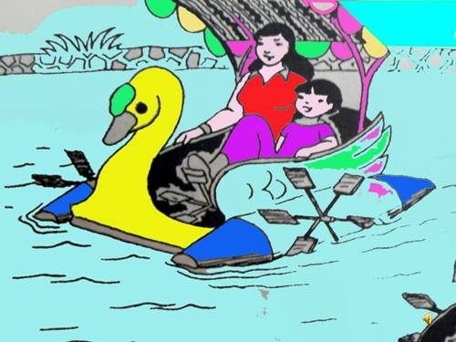

Slide 8

BÀI HÁT: “Mùa hè đến”
SÁNG TÁC: NGUYỄN THỊ NHUNG
SÁNG TÁC: HOÀNG VĂN YẾN

Slide 9

CÔ HÁT LẦN 1

Slide 10
Cô vừa hát cho các con nghe bài hát gì?
Bài hát do ai sáng tác?
SÁNG TÁC: HOÀNG VĂN YẾN

Slide 11

Cô hát lần 2 kết hợp nhạc

Slide 12
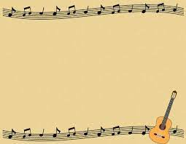
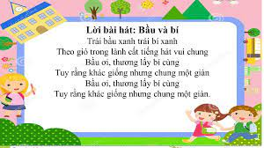
BÀI HÁT:Mùa hè đến
LƠI
Mùa hè đến, chim hót vui
Bướm vờn hoa lượn bay trong nắng
Mùa hè đến, mùa hè vui
Em hát ca đón mùa hè sang
SÁNG TÁC: HOÀNG VĂN YẾN

Slide 13
Bài hát có giai điệu như thế nào?
Nội dung bài hát nói về điều gì?
- Giai điệu bài hát vui nhộn.
- Nội dung: Bài hát nói về một mùa hè sắp đến, mùa hè có cảnh đẹp, có tiếng chim hót ríu rít, vui nhộn, có trăm hoa đua nở, có những chú bướm bay lượn trong ánh nắng mặt trời, các bạn nhỏ đã cùng nhau múa hát để đón một mùa hè mới lại đến.
- GD: Mùa hè đến các con phải mặc quần áo mát và nhớ đội mũ khi ra đường để bảo vệ sức khỏe nhé!
SÁNG TÁC: HOÀNG VĂN YẾN

Slide 14
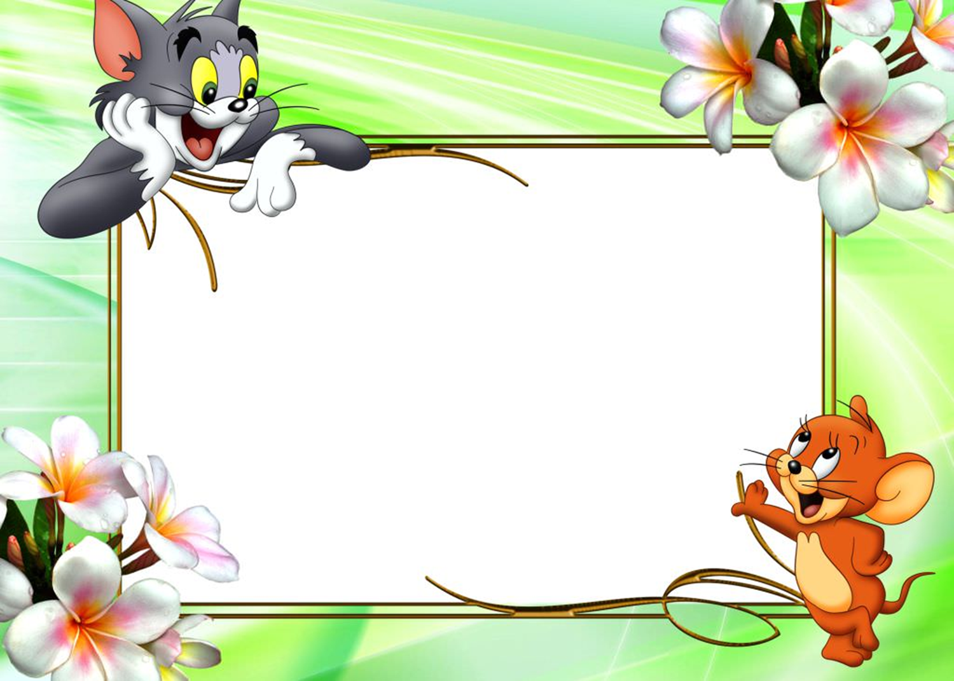
Trẻ thực hiện
Tổ
Nhóm
Cá nhân

Slide 15
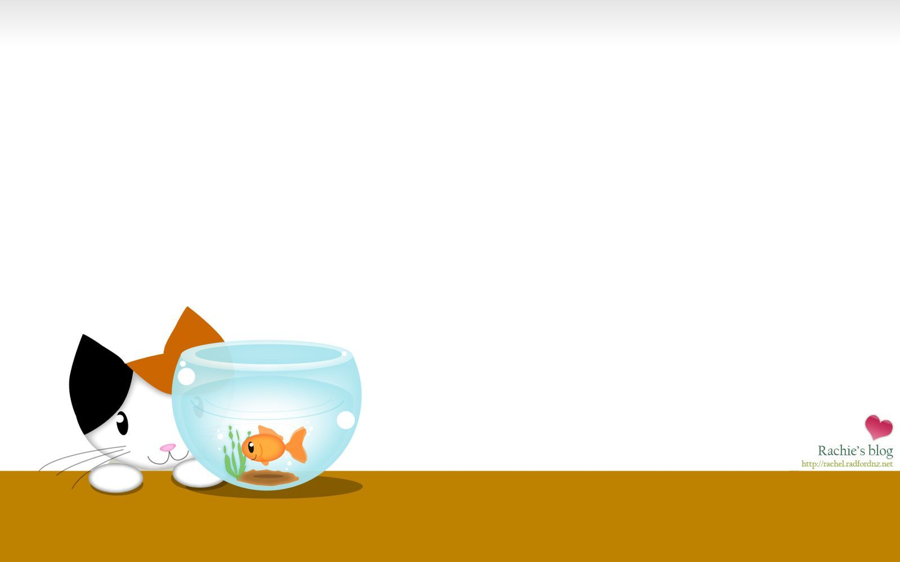
TC “Tai ai tinh”
Cô cho trẻ chơi 2-3 lần và nhận xét sau mỗi lần chơi

Slide 16
Xin chào và hẹn gặp lại các con trong các tiết học sau!
SÁNG TÁC: HOÀNG VĂN YẾN

